Slide 1
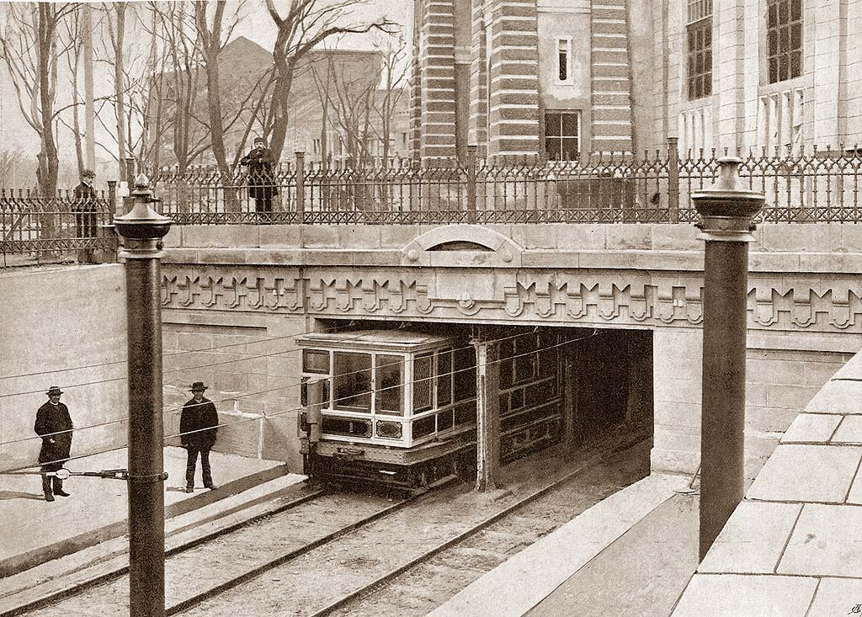
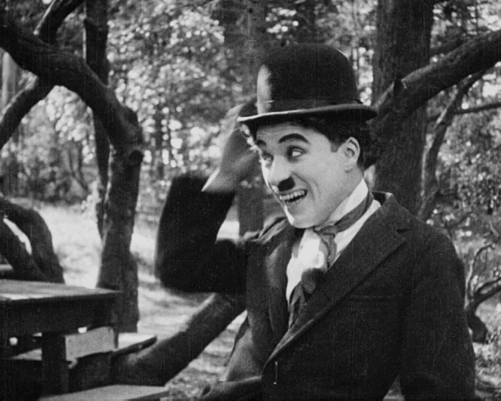
Népesedési folyamatok a 19. században és a polgári állam jellemzői
Tk. 24-28. oldal

Slide 2
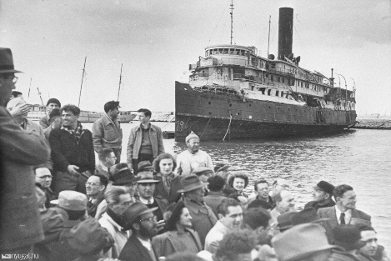
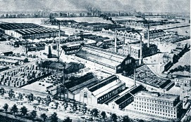
Népességnövekedés, társadalom
Az ipari forradalom fellendülése és tudományos felfedezései miatt nőtt az európai népesség.
A századforduló előtti és utáni években (1880-1920) jelentős volt az USA -ba áramlás (főleg: írek, olaszok, lengyelek, magyarok részéről)

Slide 3
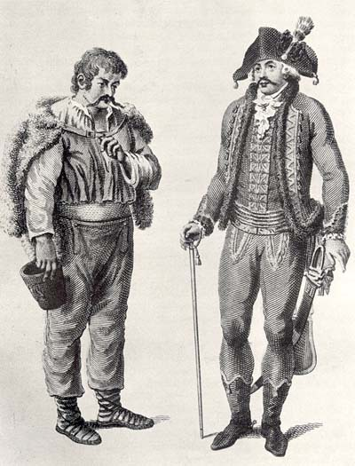
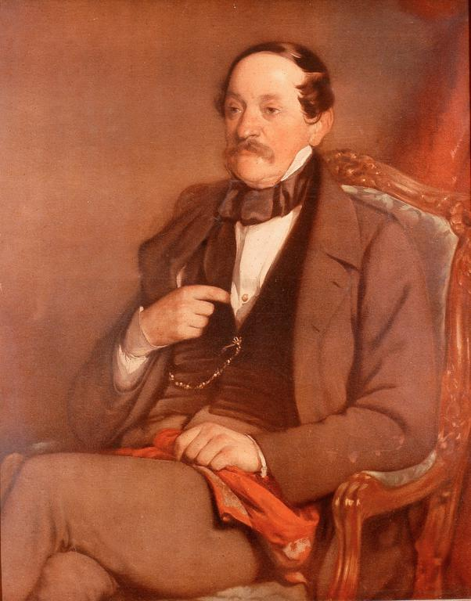
Népességnövekedés, társadalom
Csökkent a mezőgazdaságból és nőtt az gyáripari álláslehetőségekből élők száma
Kelet-Európában kialakultak a torlódó társadalmak. Egymás mellett léteztek a régi társadalmi rétegek (paraszt, földesúr) és az újak (munkás, gyáros, polgár).
A swechati Dréher Antal – 1862 kőbányai sörgyár

Slide 4
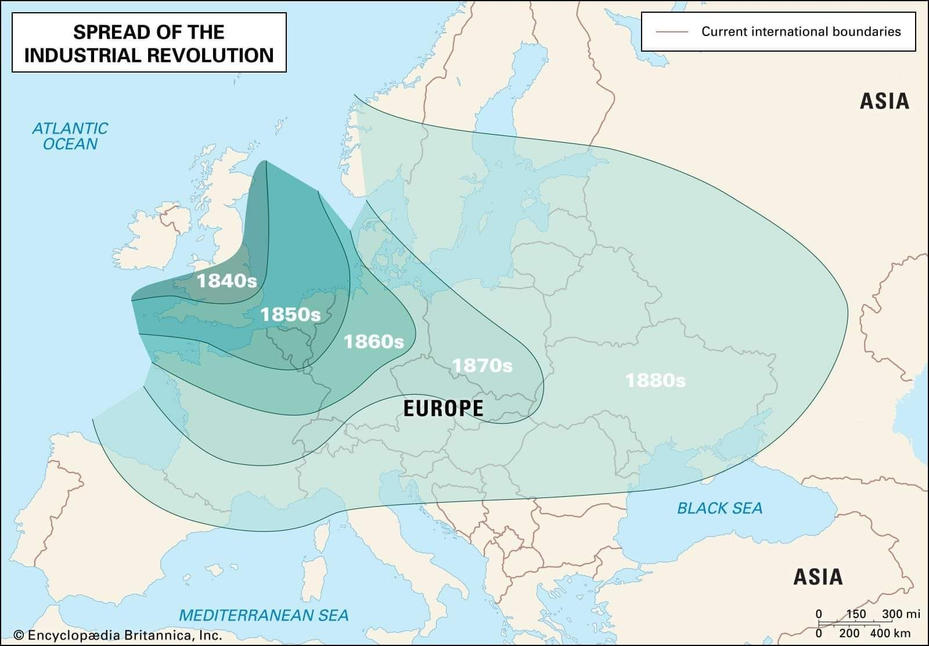

Slide 5


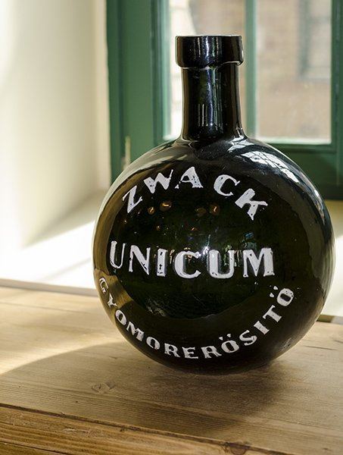
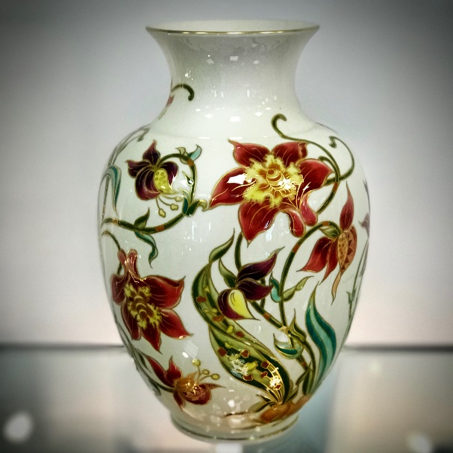



1869 - Pick Márk
1888 - Herz Ármin
1868 – Zsolnay Vilmos – porcelánygártó manufaktúra
Dr. Zwack - Unicum
Törley József
Stühmer Frigyes – 1866-ban Hamburgból

Slide 6
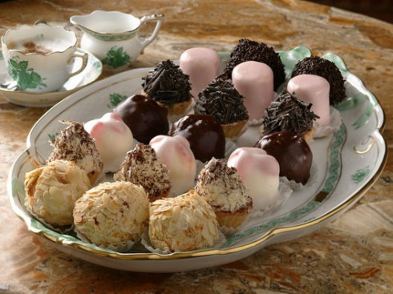
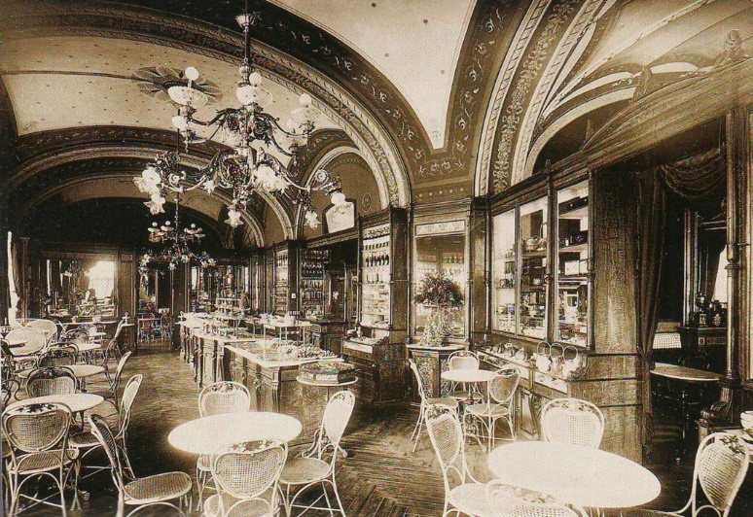



A soproni Kugler Henrik – 1870 – cukrászda (francia mignon-ok)
Émile Gerbeaud, Svájcból
Dobos C. József – találmánya – a kakaóvajkrém 1885
Kotányi János, 1881, Szeged - paprikamalom

Slide 7



Patika – 1901 – Richter Gedeon
Milka csokoládé – 1901, Svájc
COCA COLA - USA
1884 – John Stith Pemberton – Cocawine (bor + kokain)
1888 – 3 cég gyártja, alkoholmentes, szénsavas
1888 – Asa Grigs Candler egyesíti – Coca Cola Corporation
1904 – a kokaint lecserélik koffeinre

Slide 8
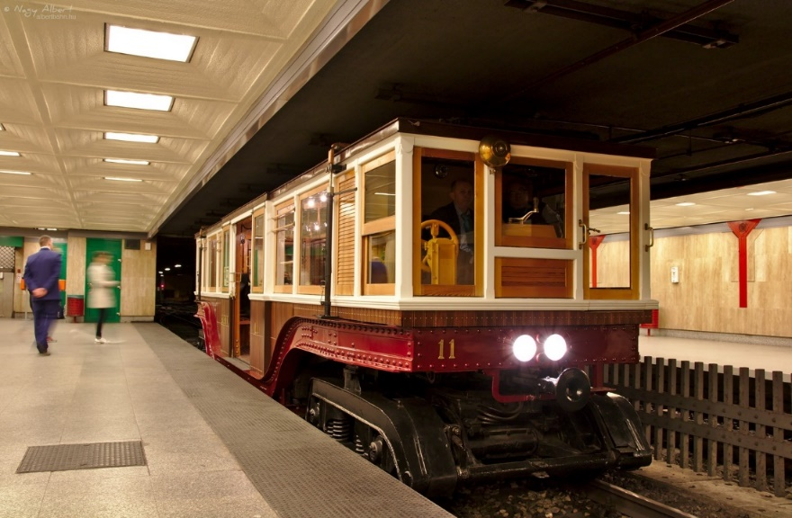
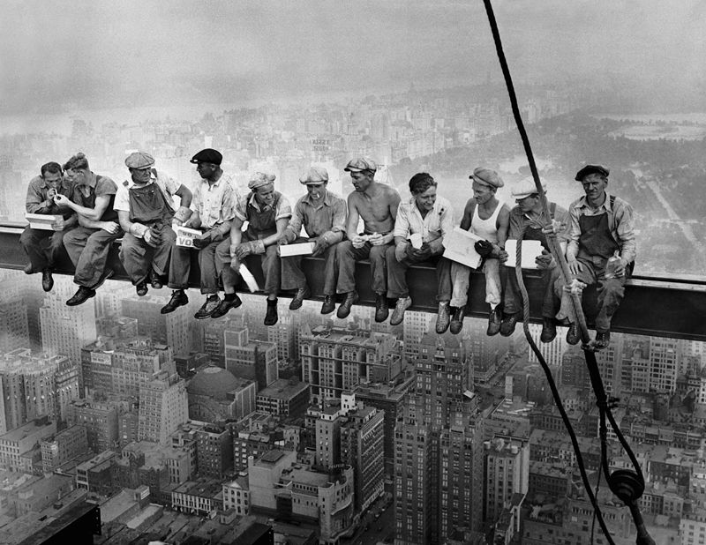
Városiasodás - urbanizáció
a településekből – városok, nagyvárosok
megjelent a tömegközlekedés, buszhálózat, majd Londonban 1863-től metró is. (Pesten: 1896 -tól van metró)
Amerikában 1900-tól kezdtek megjelenni az első 30 emeletes házak. Később: Empire State Building: 1931-re épült meg: 448 méteres, 102 emeletből áll.)

Slide 9
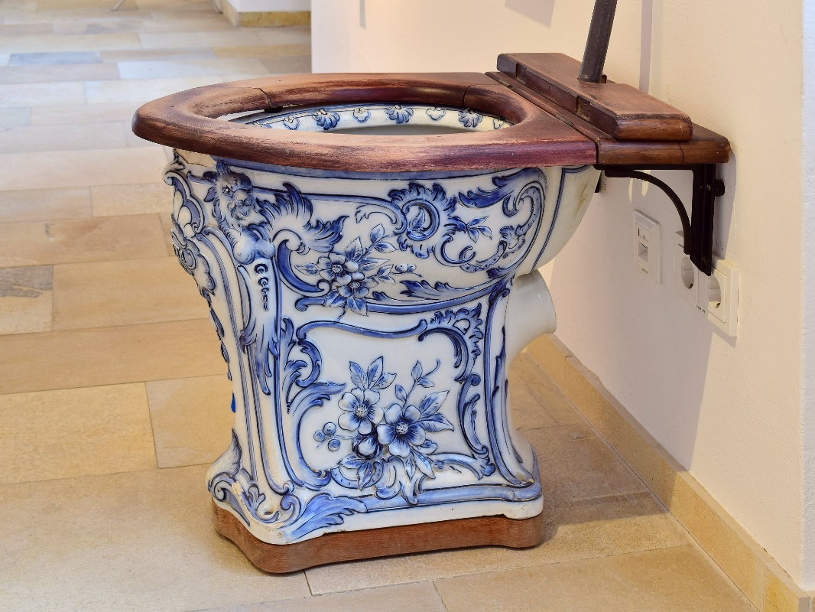
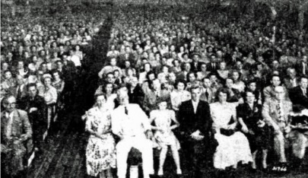
Városiasodás - urbanizáció
a lakásokban megjelentek a fürdőszobák, vízöblítéses WC-k
a középosztály bővülésével két új tevékenység is terjedni kezdett a sport és a mozi.

Slide 10
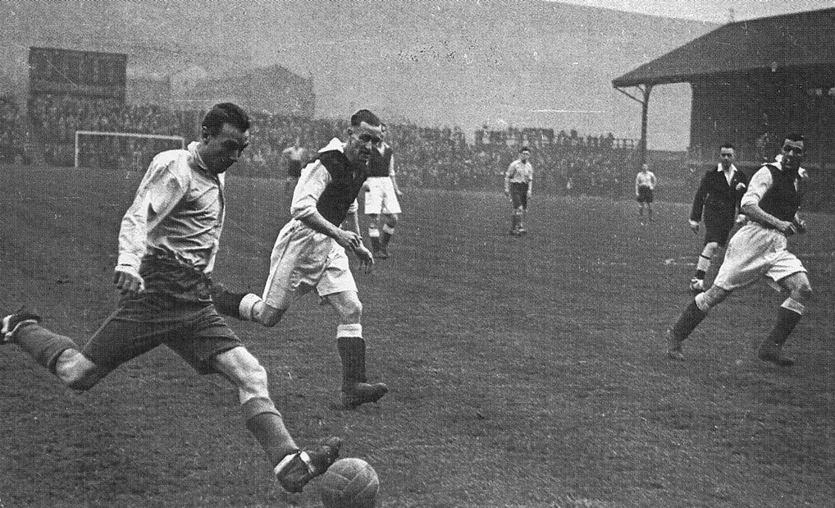
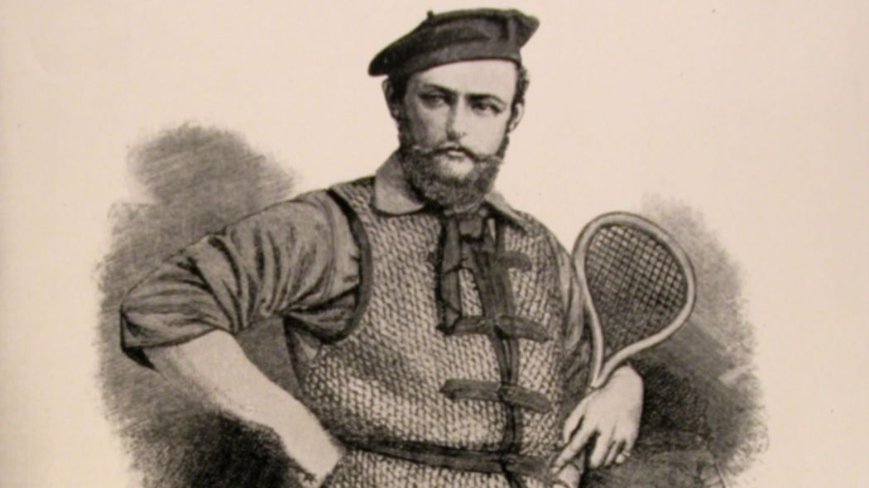
Sportágak megjelenése (szabadidő)
Foci játékszabályainak megalkotása: 1848 (Cambridgei Egyetem, Anglia)
Tenisz feltalálása: 1874 (Walter Wingfield őrnagy)
Kosárlabda: 1891 (James Naismith, USA)

Slide 11
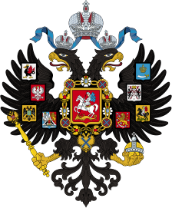

A polgári állam
Nemzeti államok: Európa országai igyekeztek államalkotó nemzetük érdekei mentén nemzeti államokká váni, visszaszorítva nemzetiségeiket. Az angolok az íreket, az oroszok pedig a lengyeleket nyomták el.

Slide 12
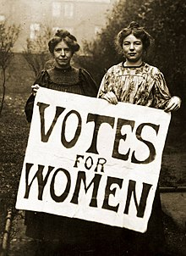
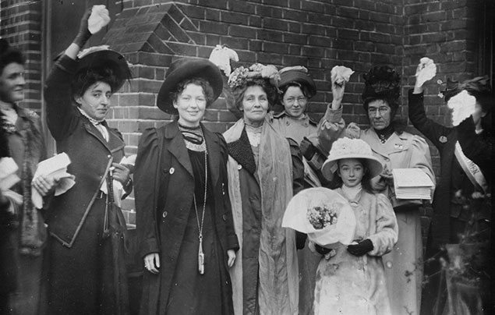
A polgári állam
Az országok többsége polgári állammá alakult, melyben megnőtt a hivatalok száma, és az országok vezetése a lakosságot illetően egyre több dologba szólt bele. Megemelkedett a választásra jogosultak száma is, sok helyen kialakult az általános választójog. A nők csak az első világháborút követően kaptak szavazati jogot.
SZÜFRAZSETTEK

Slide 13
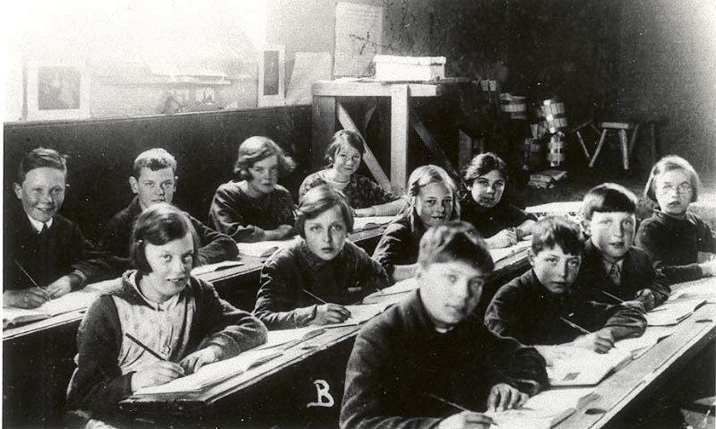
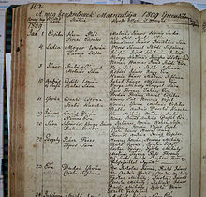
Oktatásügy
Az oktatásért a 18. századig az egyház volt a felelős, ám ez a 19. század végére megváltozott. A legtöbb európai ország szétválasztotta az állam és egyház szerepköreit, és az oktatás állami feladattá változott.
1894-től az állam vezeti az anyakönyveket

Slide 14
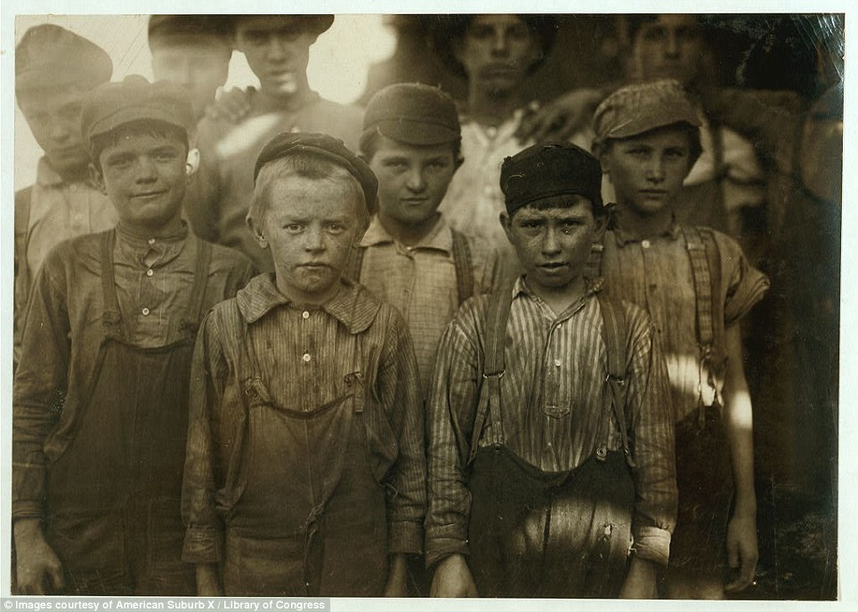
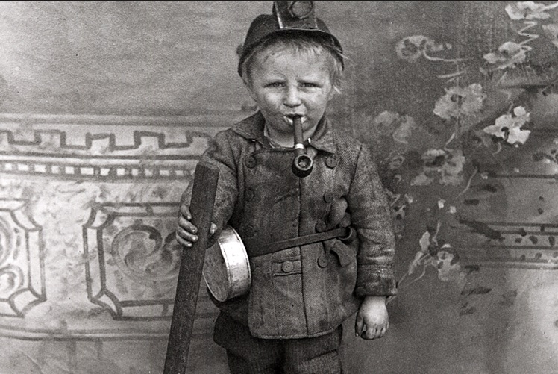
A gondoskodó állam
Az állam védeni kezdte a munkavállalókat is: 1840-Anglia, gyári törvények: 12 óránál nem több munkaidő, gyermekmunka (már) csak korlátozva, Németországban: 1882-től kötelező betegség és baleset-biztosítások bevezetése, 1889-től nyugdíj.
Magyarországon 1937 óta van 8 órás munkaidő.

Slide 15
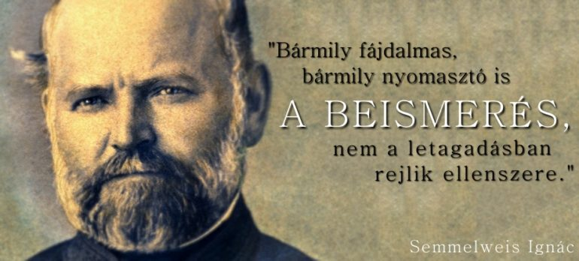
A gondoskodó állam
Korábban csak egyházak kezén voltak kórházak (középkorban: ispotályok)
az 1850 utáni időkben állami közkórházak létesültek.
Óriásit fejlődött az egészségügy: felfedezték a fecskendőt, a klórral történő fertőtlenítést (Semmelweis Ignác) és a műtéti érzéstelenítést.

Slide 16
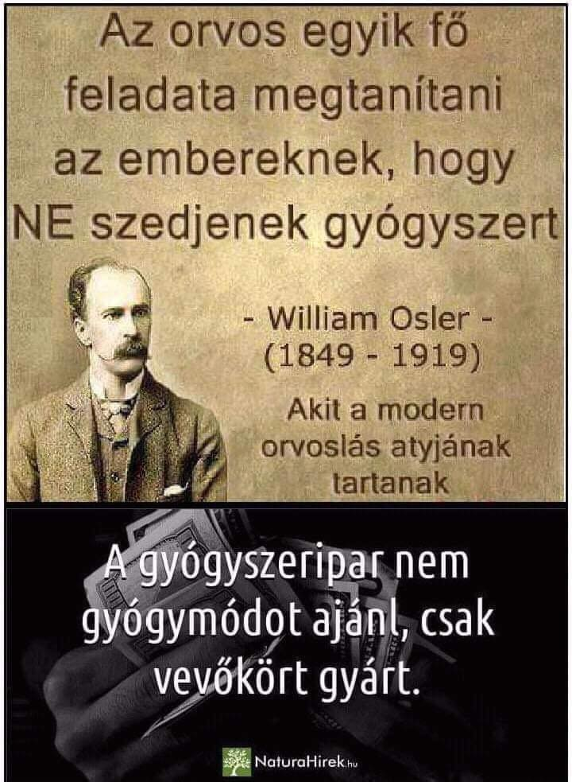

Slide 17
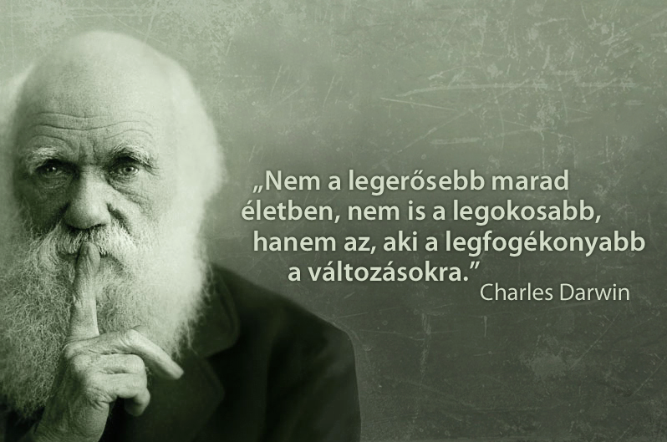
Gondolkodók, művészek a változó világban
Charles Darwin angol természettudós volt, aki az 1830-as években beutazta a világot, majd 1859-ben publikálta élete főművét, melynek címe: "A fajok eredete„ Ebben fejtette ki evolúcióelméletét.

Slide 18


Slide 19
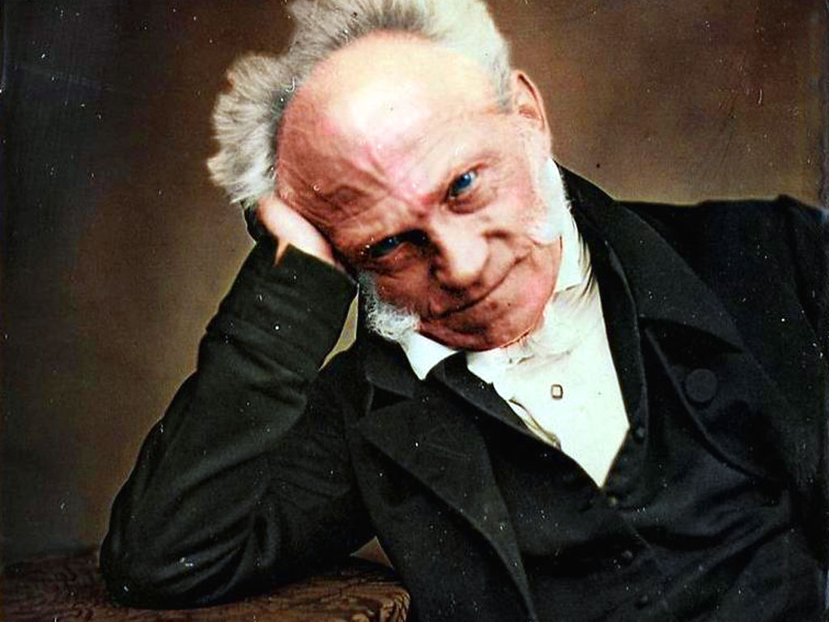
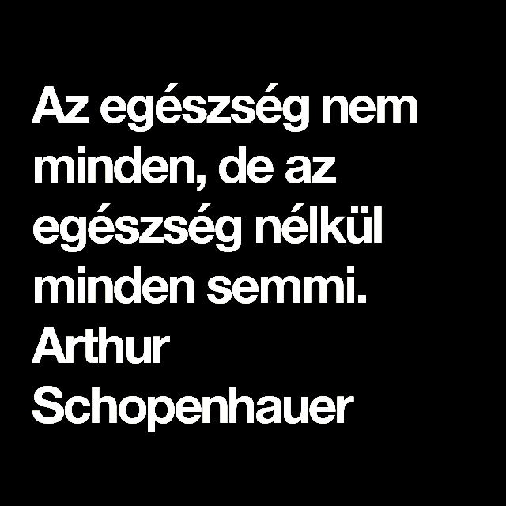
Filozófiai irányzatok, művészetek a 19. század második felében:
Az irracionalizmus: az egyént felfoghatatlan, irracionális erők befolyásolják. Pesszimista (borúlátó) filozófia volt. Fő képviselője: Arthur Schopenhauer

Slide 20
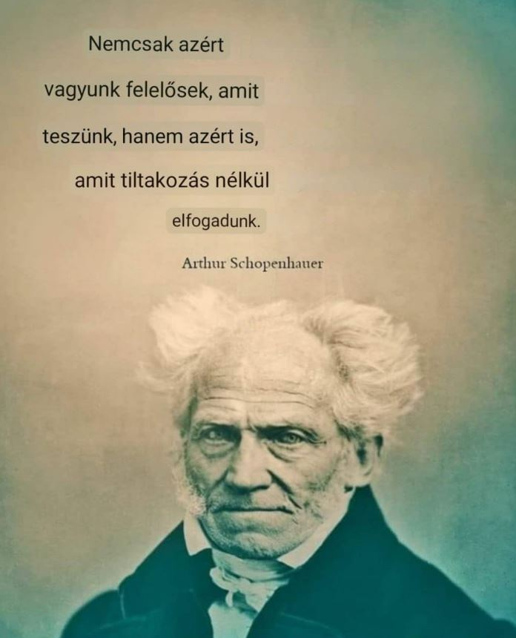

Slide 21
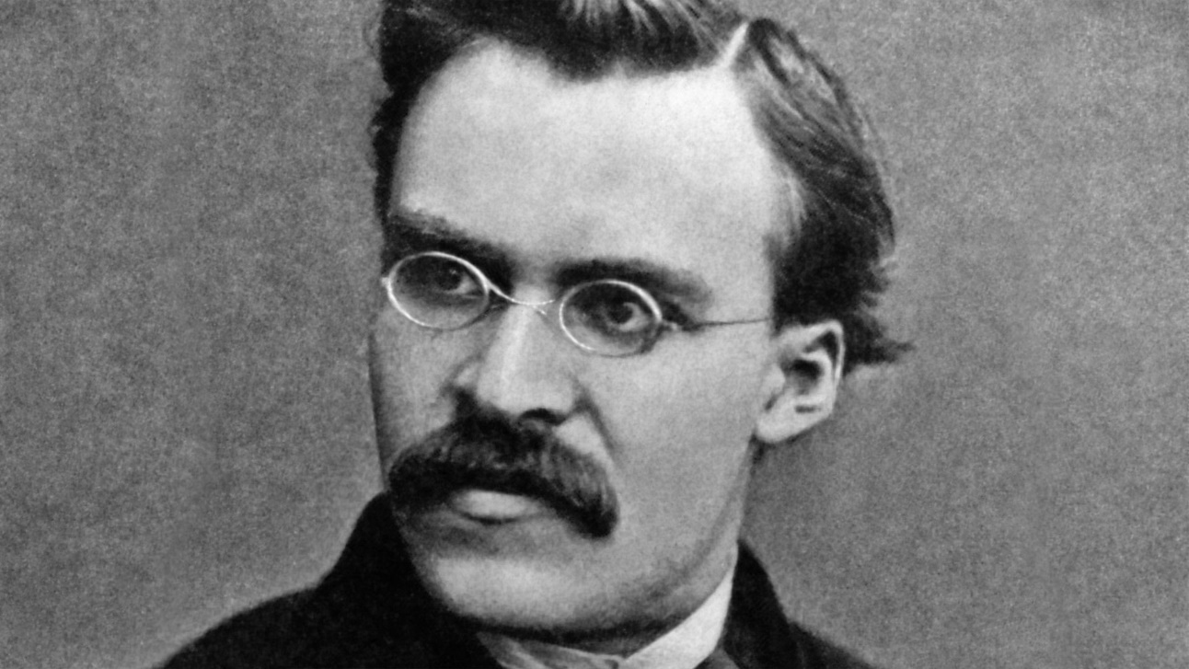
Filozófiai irányzatok, művészetek a 19. század második felében:
Friedrich Nietzsche, (Isten halott!), aki a magas erkölcsi elvárásokkal bíró, értelmileg független és felsőbbrendű emberek teremtette új világban hitt
„Életünk nagy korszakai azok az alkalmak, amikor elég bátrakká válunk ahhoz, hogy gonosz tulajdonságainkat a legjobb tulajdonságainkká kereszteljük át.“

Slide 22
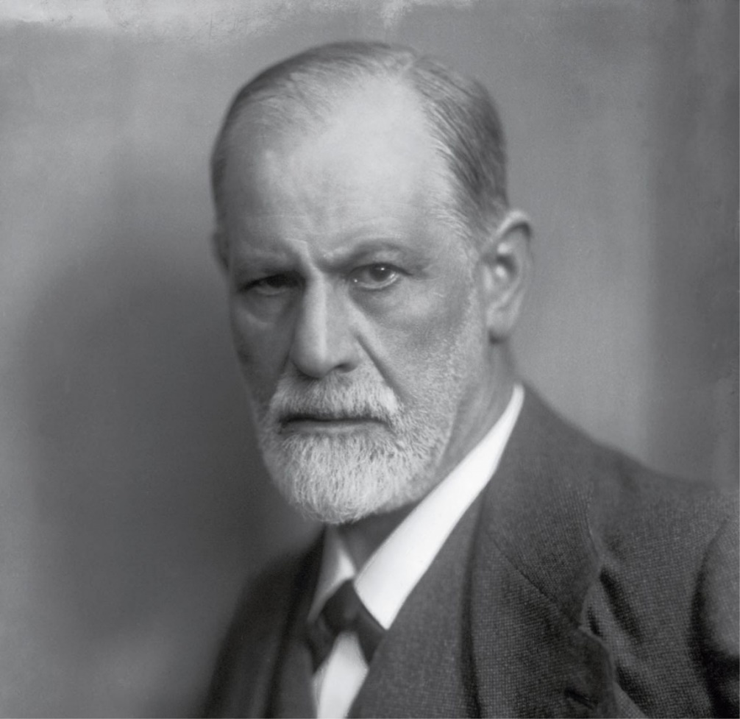
Filozófiai irányzatok, művészetek a 19. század második felében:
Sigmund Freud, aki a mindenkiben meglévő ösztön én, és felettes én konfliktusaiban látta a lelki problémák gyökereit.
„Az emberek nem tudnak titkot tartani. A szemükből, a szavaikból, minden rezdülésükből, a pórusaikból szivárog szörnyű titkuk…”

Slide 23
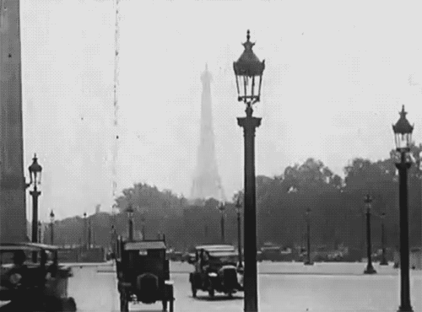
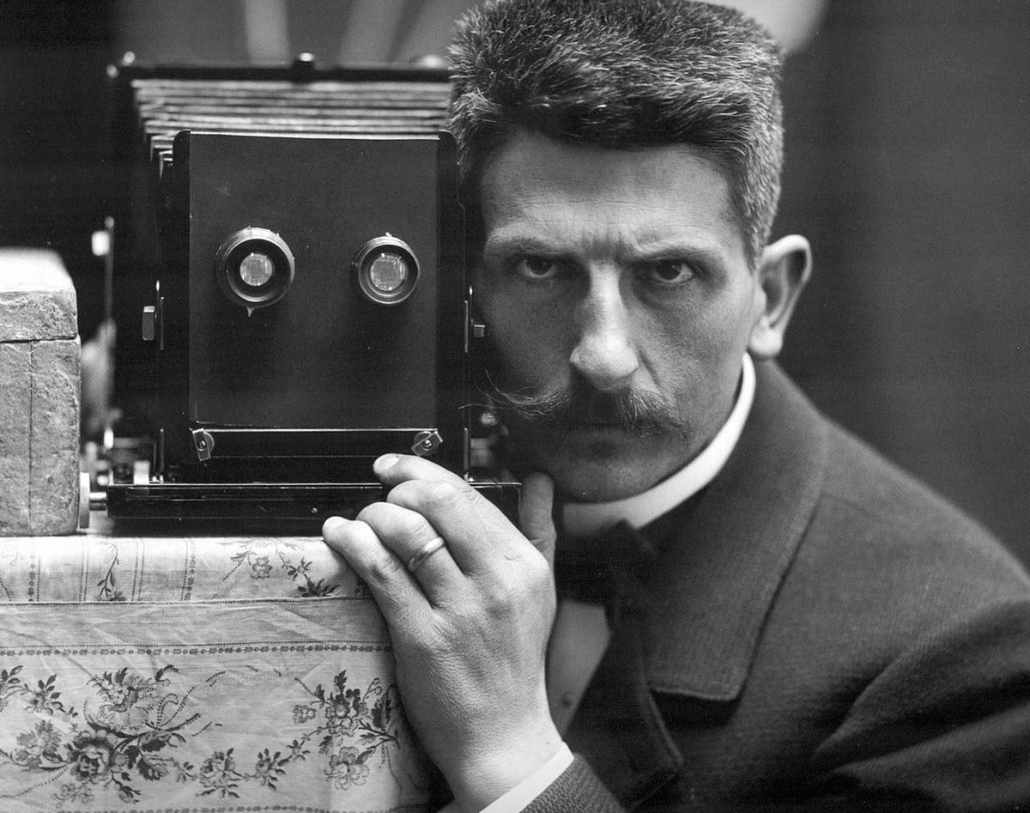
A művészetek
A technika fejlődésével új művészeti ágak jelentek meg, mint a fényképészet és a film. Megkezdődött a tömegkultúra és a magas művészetek szétválása.

Slide 24
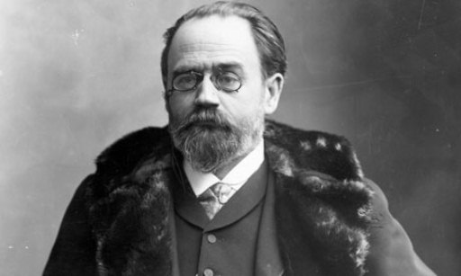
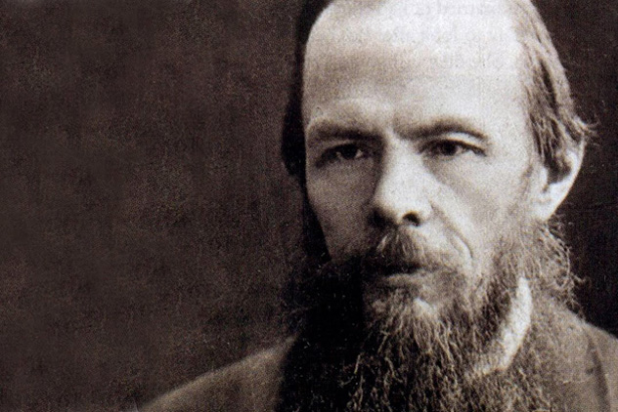
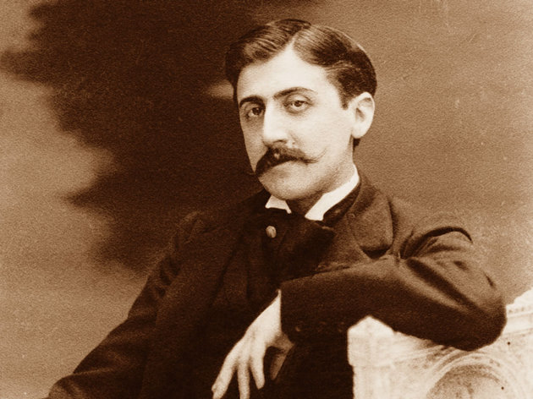
A korszak nagy írói
Émile Zola (1840-1902), Nana
Fjodor Mihajlovics Dosztojevszkij (1821-1881), Bűn és bűnhődés, A félkegyelmű, A Karamazov testvérek
Marcel Proust (1871-1922), Az eltűnt idő nyomában

Slide 25
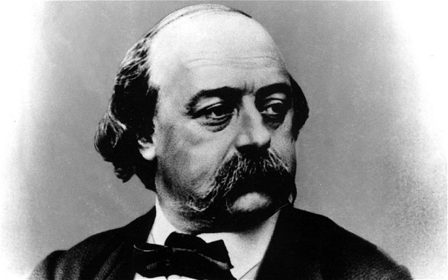
„Az ember semmi, csupán a műve számít!“
- Gustave Flaubert levele George Sand-nek

Slide 26
Köszönöm a figyelmet!

